Slide 1
Nacionales Conade 2020
3ª Sesión Ordinaria del Consejo Directivo del SINADE
Diciembre 11, 2019

Slide 2
Objetivo
Convocar a los mejores deportistas infantiles y juveniles mexicanos a los Nacionales CONADE, que les brinden la posibilidad de ser integrados a las preselecciones y selecciones nacionales juveniles.

Slide 3
Acciones realizadas
Reuniones de trabajo con las Federaciones Deportivas Nacionales, para dar a conocer las líneas generales de trabajo.
Reuniones de Trabajo con las 8 Regiones para dar a conocer a las entidades el proyecto en lo general.
Recepción de las contrapropuestas de las Federaciones Deportivas Nacionales para la actualización de las líneas de acción.
Definición y firma de las bases de competencia de los Anexos Técnicos.
Publicación de los documentos normativos.

Slide 4
46 disciplinas deportivas.
Deportistas Mexicanos y Residentes Permanentes.
Deportistas de entre 10 y 23 años.
Medallero Único.
Evento de carácter Selectivo.

Slide 5
Disciplinas Convocadas
Ajedrez
Aguas Abiertas
Atletismo
Bádminton
Basquetbol
Basquetbol (3x3)
Béisbol
Boliche
Boxeo
Canotaje
Charrería
Ciclismo
Clavados
Esgrima
Frontón
Futbol
Gimn. Artística
Gimn. Rítmica
Gimn. Trampolín
Handball
Hockey sobre Pasto
Judo
Karate
Lev. Pesas
Luchas Asociadas
Natación
Natación Artística
Patines sobre Ruedas
Pentatlón Moderno
Polo Acuático
Racquetbol
Remo
Rugby Siete
Softbol
Squash
Surf
Taekwondo
Tenis
Tenis de Mesa
Tiro con Arco
Tiro Deportivo
Triatlón
Vela
Voleibol
Voleibol de Playa

Slide 6
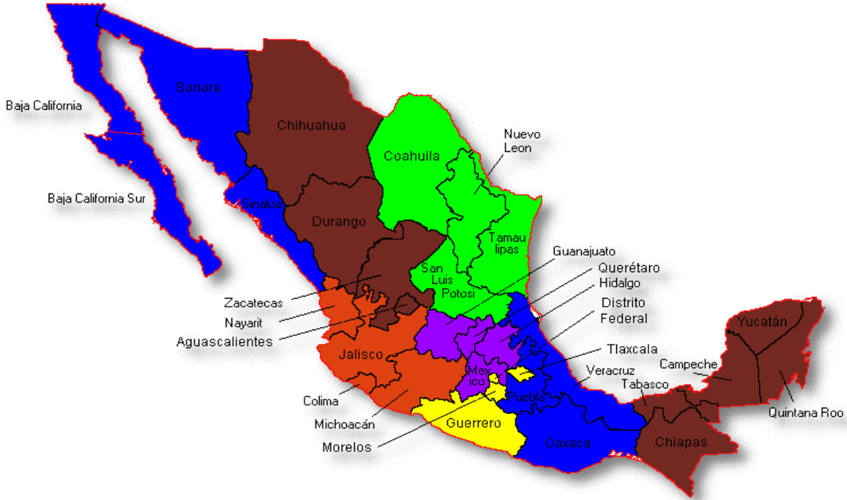
Sistemas de Clasificación
Etapa Regional
Eventos Nacionales Clasificatorios
Clasificación Directa
Ranking Nacional

Slide 7
Clasificación Regional
N° | DISCIPLINAS |  | N° | DISCIPLINAS
1 | Atletismo |  | 5 | Taekwondo
2 | Boxeo |  | 6 | Tenis
3 | Levantamiento de Pesas |  | 7 | Tenis de Mesa
4 | Luchas Asociadas |  | 8 | Tiro con Arco

Slide 8
Evento Nacional Clasificatorio
N° | DISCIPLINAS |  | N° | DISCIPLINAS
1 | Aguas Abiertas |  | 8 | Natación
2 | Bádminton |  | 9 | Natación Artística
3 | Clavados |  | 10 | Patinaje Velocidad y Artístico
4 | Esgrima |  | 11 | Pentatlón Moderno
5 | Frontón |  | 12 | Squash
6 | Judo |  | 13 | Tiro Deportivo Armas de Aire
7 | Karate

Slide 9
Clasificación Directa

Slide 10
Sede: Nuevo León. 14 de abril al 18 de mayo
1 | Aguas Abiertas |  | 10 | Karate |  | 19 | Squash
2 | Atletismo |  | 11 | Lev. Pesas |  | 20 | Taekwondo
3 | Bádminton |  | 12 | Luchas Asociadas |  | 21 | Tenis
4 | Boxeo |  | 13 | Natación |  | 22 | Tenis de Mesa
5 | Canotaje |  | 14 | Natación Artística |  | 23 | Tiro con Arco
6 | Clavados |  | 15 | Patines Vel. y Art. |  | 24 | Tiro Deportivo (Aire)
7 | Esgrima |  | 16 | Pentatlón Moderno |  | 25 | Triatlón
8 | Frontón |  | 17 | Raquetbol
9 | Judo |  | 18 | Remo

Slide 11
Deportes en Sedes Alternas
1 | Ajedrez |  | 9 | Gim. Artística |  | 17 | Softbol
2 | Basquetbol |  | 10 | Gim. Rítmica |  | 18 | Surfing
3 | Basquetbol 3X3 |  | 11 | Gim. Trampolín |  | 19 | Tiro Deportivo Fuego
4 | Beisbol |  | 12 | Handball |  | 20 | Vela
5 | Boliche |  | 13 | Hockey sobre Pasto |  | 21 | Voleibol
6 | Charrería |  | 14 | In Line Hockey |  | 22 | Voleibol de Playa
7 | Ciclismo |  | 15 | Polo Acuático
8 | Futbol |  | 16 | Rugby

Slide 12
Cambios de entidad
Baja Extraordinarias CUMPLIENDO DEBIDAMENTE LOS REQUISITOS y recibidas al 31 de diciembre de 2019, podrán ser inscritos en la edición del año 2020 de los Nacionales CONADE.
Bajas Ordinarias, recibidas al 31 de diciembre de 2019 y que CUMPLAN DEBIDAMENTE LOS REQUISITOS , podrán participar en la edición del año 2021.
Los trámites de cambio de entidad, que se reciban a partir del 1° de enero de 2020, podrán participar en la edición del año 2022.

Slide 13
Entrenadores, Delegados y Staff de Competencia
Cursar y acreditar entre la publicación de la Convocatoria y las inscripciones de la Final Nacional, al menos un curso de certificación, congreso, diplomado o especialidad en materia de entrenamiento deportivo o materias afín.
Deberá contar con el aval por alguna institución de educación superior pública estatal o federal.

Slide 14
https://www.gob.mx/conade

